Slide 1
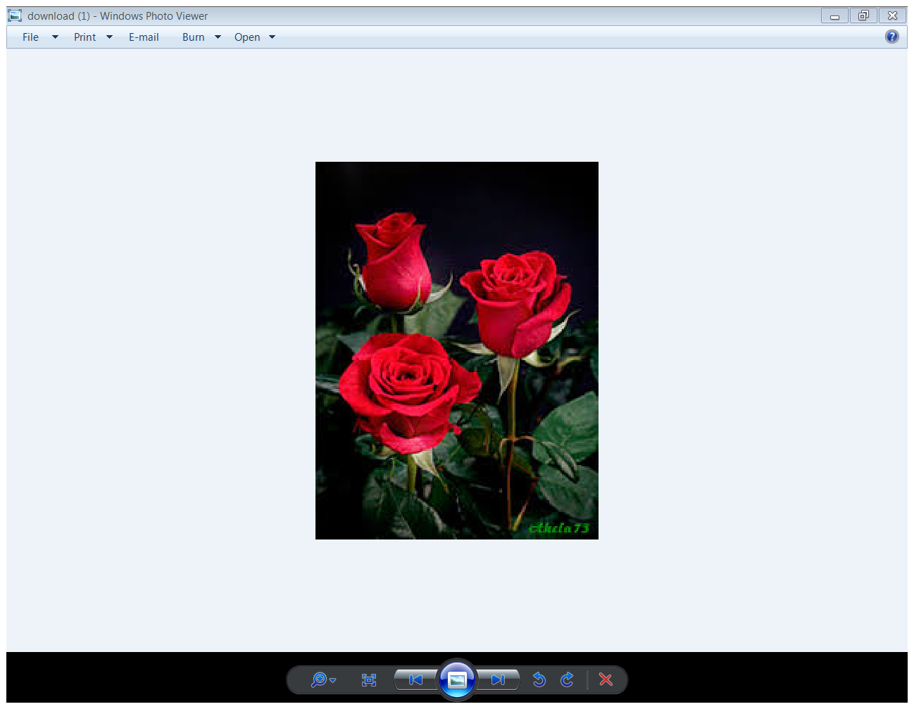

স্বাগতম اهلا و سهلا

Slide 2

শিক্ষক পরিচিতিتعريف المعلم
محمد عبدالواحد جہای مساعد مؤلفى (العربى)
المدرسة الداخل برغاسۃ بالکۃ
برغاسۃ ،رنغبور-
الجوال: ٠١٧۹۴۸۶۳۱۸۶
التاريخ: ١٠-٠٨-٢٠١٩
মোঃ আব্দুল ওয়াহেদ জিহাদী –সহ- সুপার
পীরগাছা বালিকা দাখিল মাদ্রাসা ।
উপজালাঃ পীরগাছা জেলাঃ রংপুর ।মোবাইল নং -০১৭৯৪৮৬৩১৮৬
ই-মেইল- abdulwahedaz361@gmail.com

Slide 3
পাঠ পরিচিতিتعريف الدرس
শ্রেণি: দাখিল ৬ষ্ঠ
বিষয়: আরবী ২য় পত্র
পাঠ: ষষ্ঠ
সময় – ৫০ মিনিট
الصف السادس
الموضوع: قواعد اللغة العربية-
الدرس السادس
الوقت : ٥٠

Slide 4

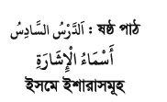

Slide 5

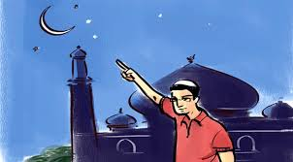
ছবিগুলো দেখে নাম বলانظروا الصور و قولوا -
এটি মাছ
ঐ দেখা যায় চাঁদ

Slide 6
اعلان الدرس
আজকের পাঠের বিষয়
اسماء الاشارة

Slide 7
শিখনফল تنافع العلم
1.
يمكن ان يقول تعريف اسماء الاشارة
اسماء الاشارة পরিচয় বলতে পারবে।
২.
يمكن ان يقول اقسام الاسماء الاشارة
اسماء الاشارة এর প্রকার বলতে পারবে।
৩.
يمكن ان يقول عدد الاسماء الاشارة
اسماء الاشارة এর সংখ্যা বলতে পারবে।

Slide 8
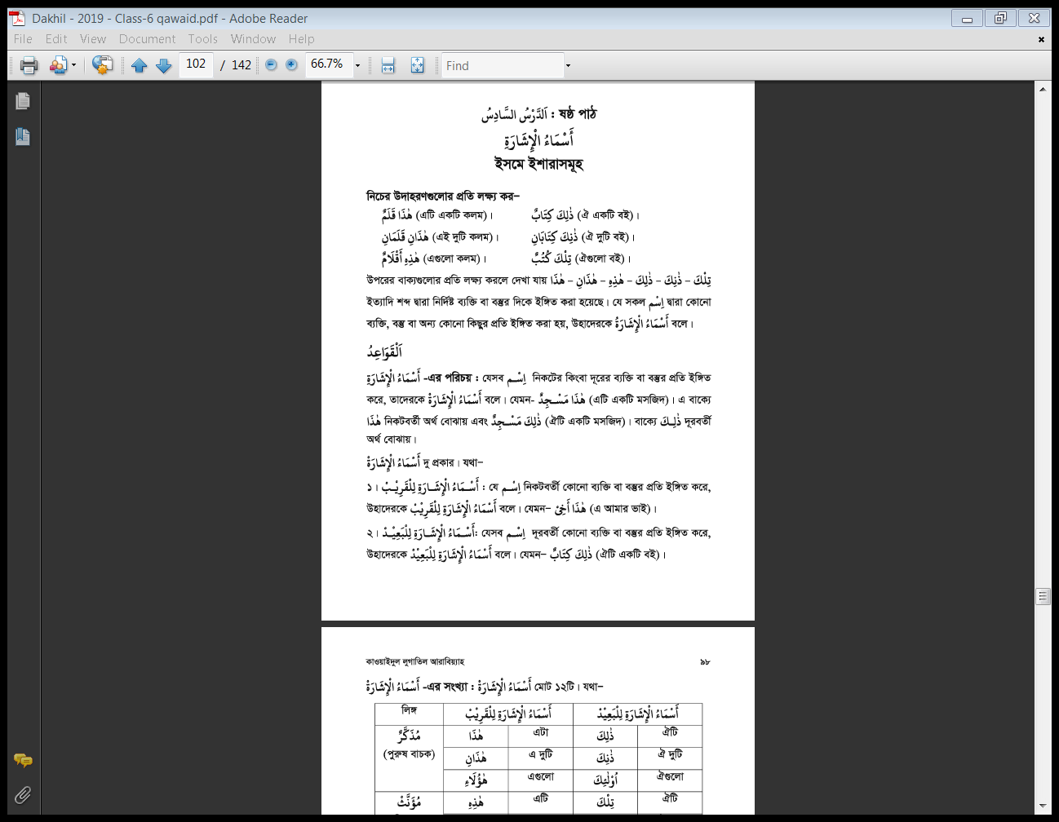

Slide 9
تعريف اسماء الاشارة
اسماء الاشارة এর পরিচয়
اسماء الاشارة এর পরিচয়ঃ যে সব اسم নিকটের কিংবা দূরের ব্যক্তি বা বস্তুর প্রতি ইঙ্গিত করে, তাকে اسماء الاشارة বলে।
اسماء الاشارة এর উদাহরণঃ
هذا مسجد (এটি একটি মসজিদ)
ذلك مسجدٌ (ঐটি একটি মসজিদ)।

Slide 10
اسماء الاشارة এর প্রকার ভেদ
اسماء الاشارة দুই প্রকারঃ
١
اسماء الاشارة للقريب
নিকটবর্তী
٢
اسماء الاشارة للبعيد
দূরবর্তী

Slide 11
١
اسماء الاشارة للقريب
اسماء الاشارة للقريب এর পরিচয়ঃ যে اسم নিকটবর্তী কোনো ব্যক্তি বা বস্তুর প্রতি ইঙ্গিত করে, উহাদেরকে اسماء الاشارة للقريب বলে।
উদাহরণঃ هذا اخى (এ আমার ভাই)।

Slide 12
٢
اسماء الاشارة للبعيد
اسماء الاشارة للبعيد এর পরিচয়ঃ যে اسم দূরবর্তী কোনো ব্যক্তি বা বস্তুর প্রতি ইঙ্গিত করে, উহাদেরকে اسماء الاشارة للبعيد বলে।
উদাহরণঃ ذلك كتابٌ (ঐটি একটি বই)।

Slide 13
اسماء الاشارة এর সংখ্যা
اسماء الاشارة এর সংখ্যা 12টিঃ
١
هذا
এটা
٢
هذانِ
এ দুটি
٣
هؤُلاءِ
এগুলো

Slide 14
٤
هذه
এটি
٥
هاتَانِ
এ দুটি
٦
هؤلاءِ
এগুলো

Slide 15
٧
ذلك
ঐটি
٨
ذنك
ঐ দুটি
٩
اُولئكَ
ঐগুলো

Slide 16
١٠
تلك
ঐটি
١١
تانك
ঐ দুটি
١٢
اُولئك
ঐগুলো

Slide 17
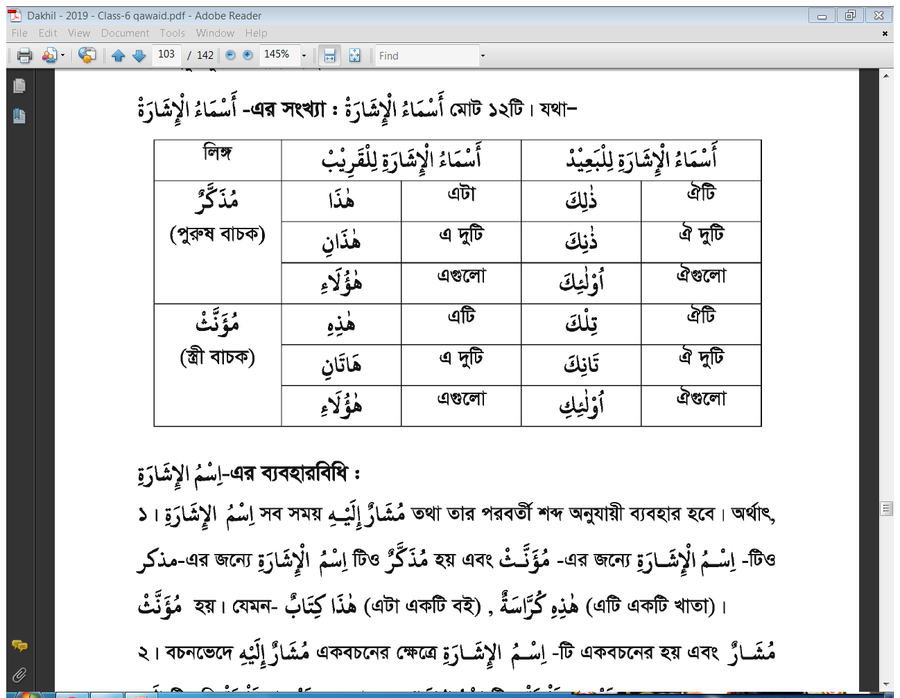

Slide 18
একক কাজعمل احد-
অর্থ ও প্রকার বল.....
هذانِ
هؤُلاءِ
هذا
এ দুটি
এগুলো
এটা
اُولئكَ
ذلك
ذنك
ঐগুলো
ঐটি
ঐ দুটি

Slide 19
দলগত কাজ فريق العمل -
ক দল- اسماء الاشارة এর পরিচয়
খ দল- اسماء الاشارة কত প্রকার?
গ দল- اسماء الاشارة সংখ্যা কয়টি ও কী কী?

Slide 20
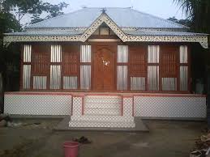
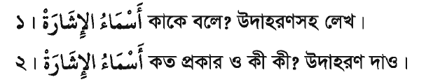
বাড়ির কাজالواجب المنزل

Slide 21



সবাইকে
شكرا كثيرا
ধন্যবাদ

